Slide 1



Online Shopping Portal System
khaliPhone
E-Commerce

Slide 2

idèe de projet
Problématique et Solution
workflow
Sommaire
Maquettage
UML
Diagramme de cas d’utilisation
Diagramme de séquence
Diagramme de classe
Explication du code

Slide 3


idèe de projet
Un site de vente de téléphones et d'accessoires

Slide 4


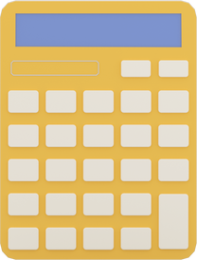

Problématique Et Solution
1 - EXTENSION MONDIALE :
2 - TOUJOURS OUVERT :
3- ÉCONOMIES DE COÛTS :

Slide 5











workflow

Slide 6

Maquettage
Maquette sous adobe xd

Slide 7
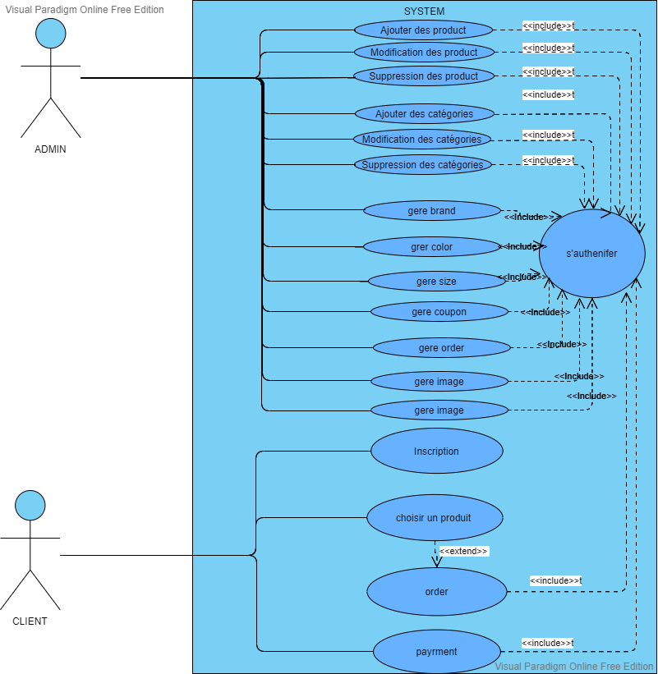

Diagramme de cas d’utilisation

Slide 8
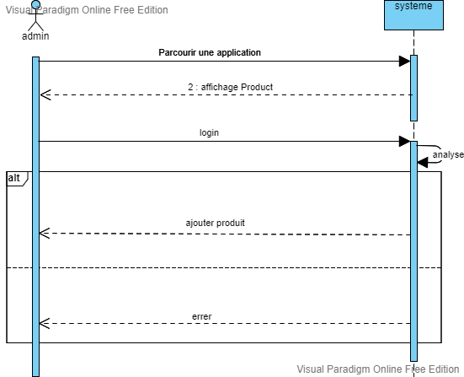
Diagramme de séquence

Slide 9
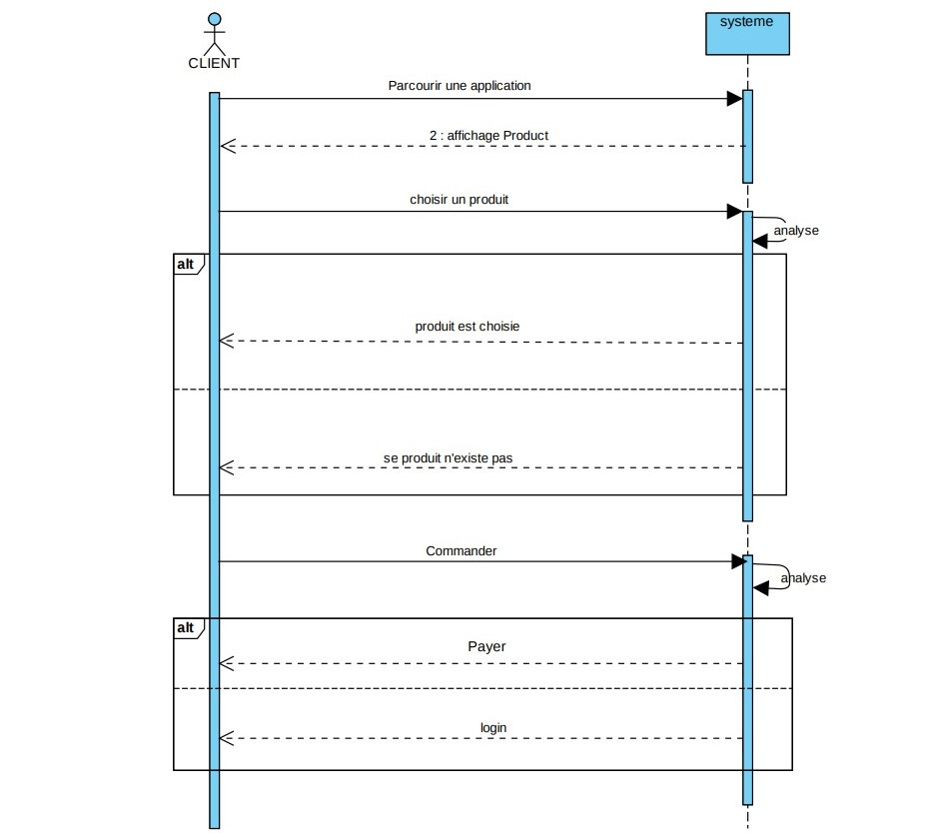
Diagramme de séquence

Slide 10
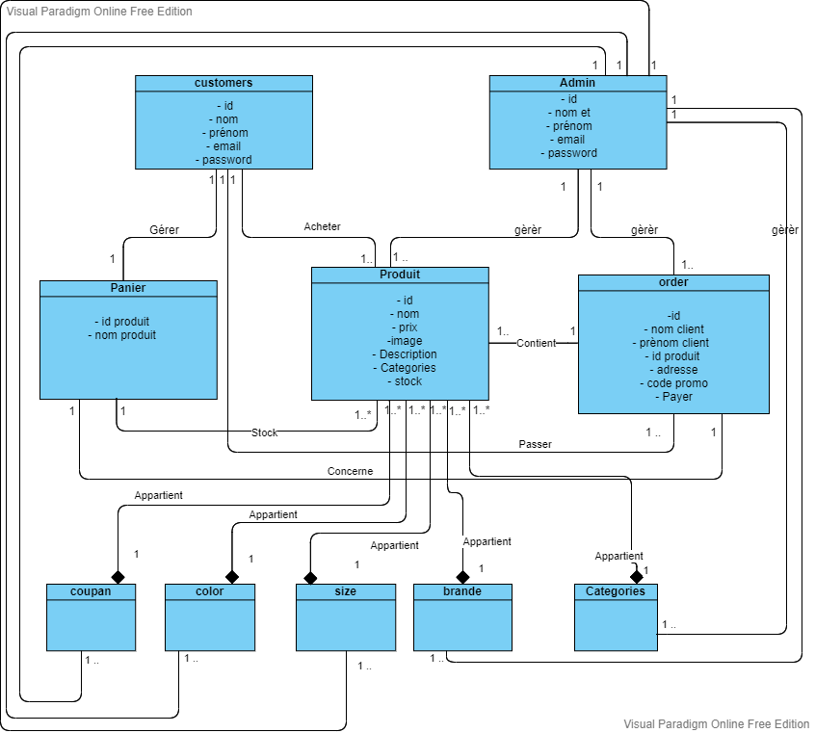
Diagramme
de classe

Slide 11
-FRONT-END :
HTML 5
CSS3 Sass bootstrap
JavaScript jquery
Explication du code
-BACK END :
PHP Laravel
MySQL

Slide 12
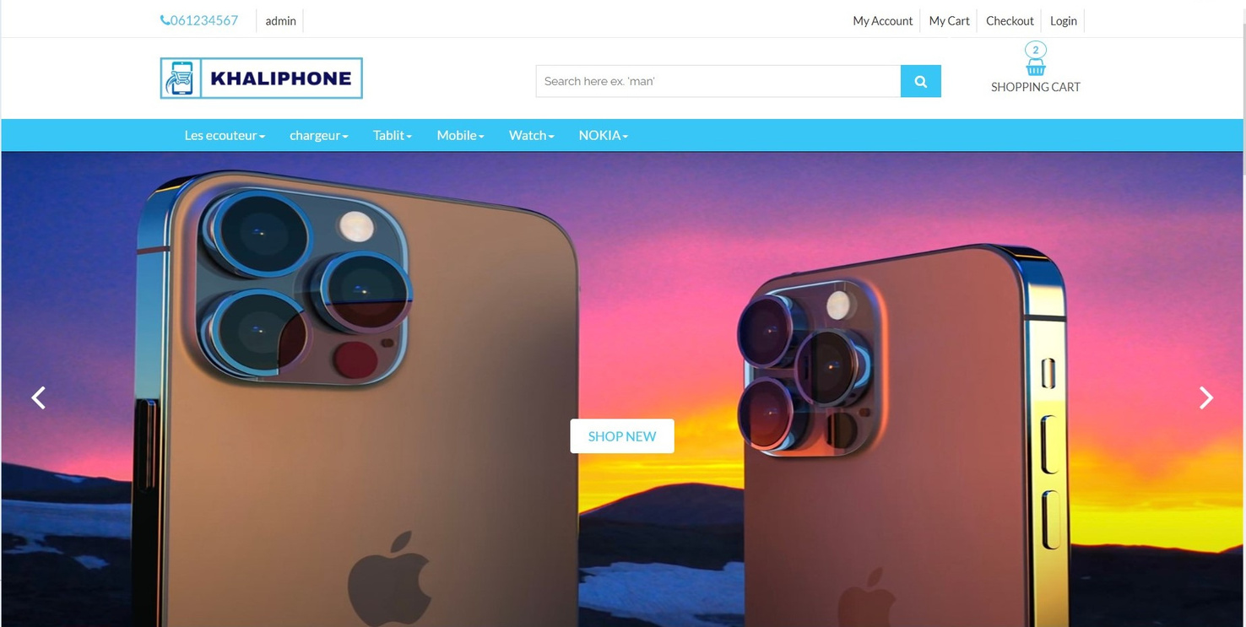
Web Sit

Slide 13

Épilogue
merci

